Slide 1
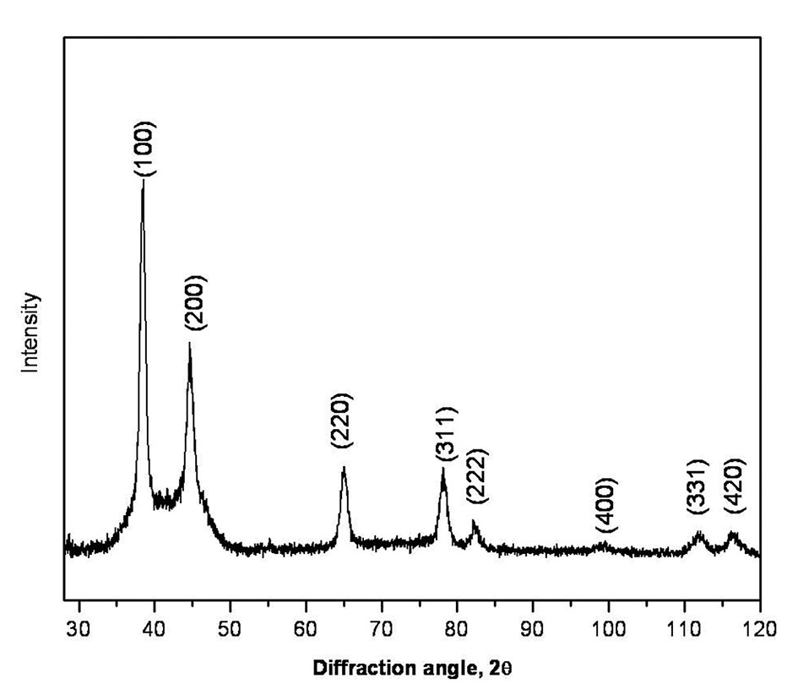
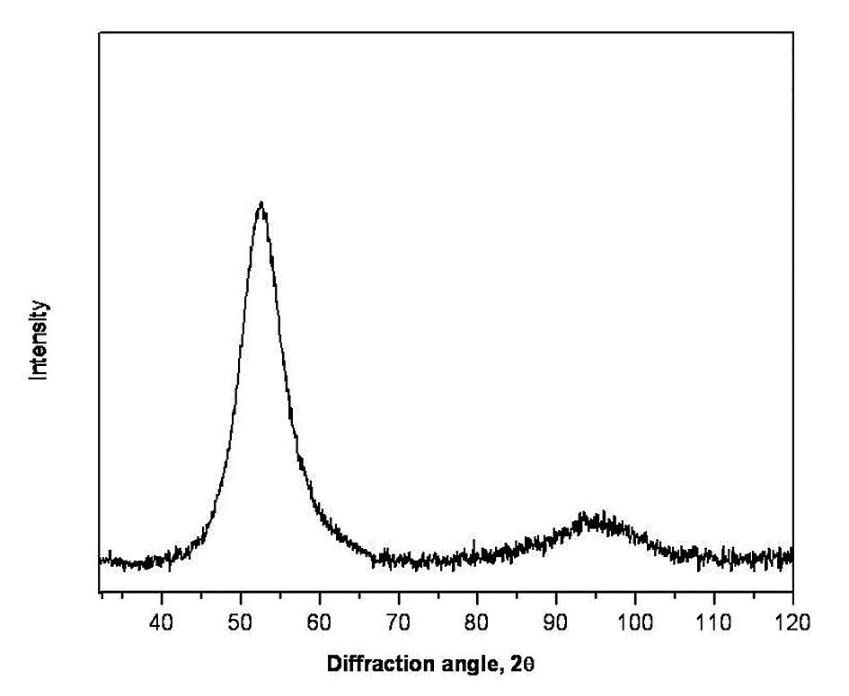
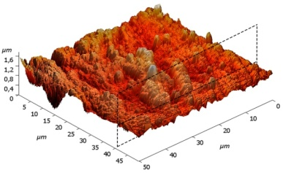
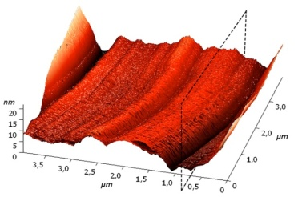
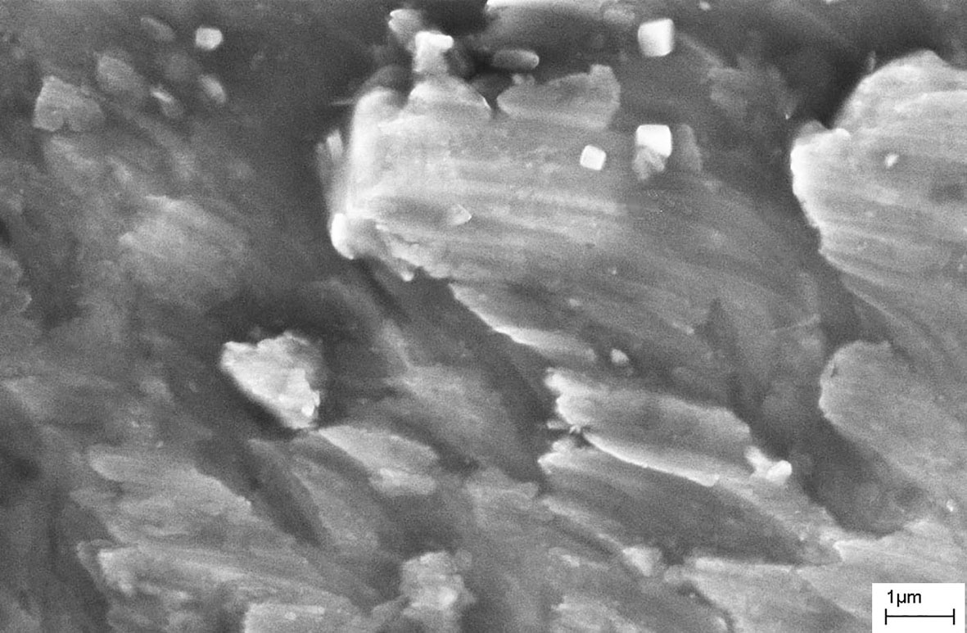
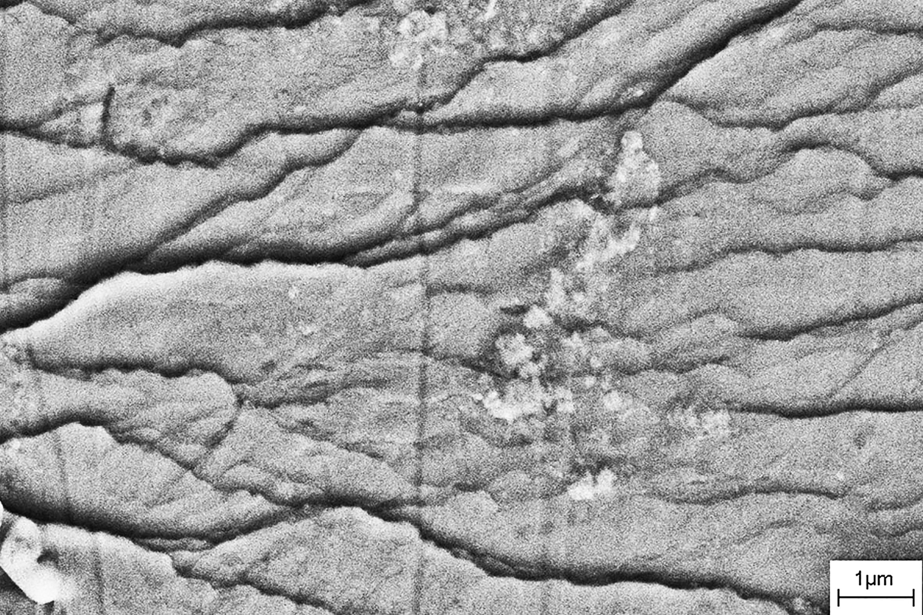
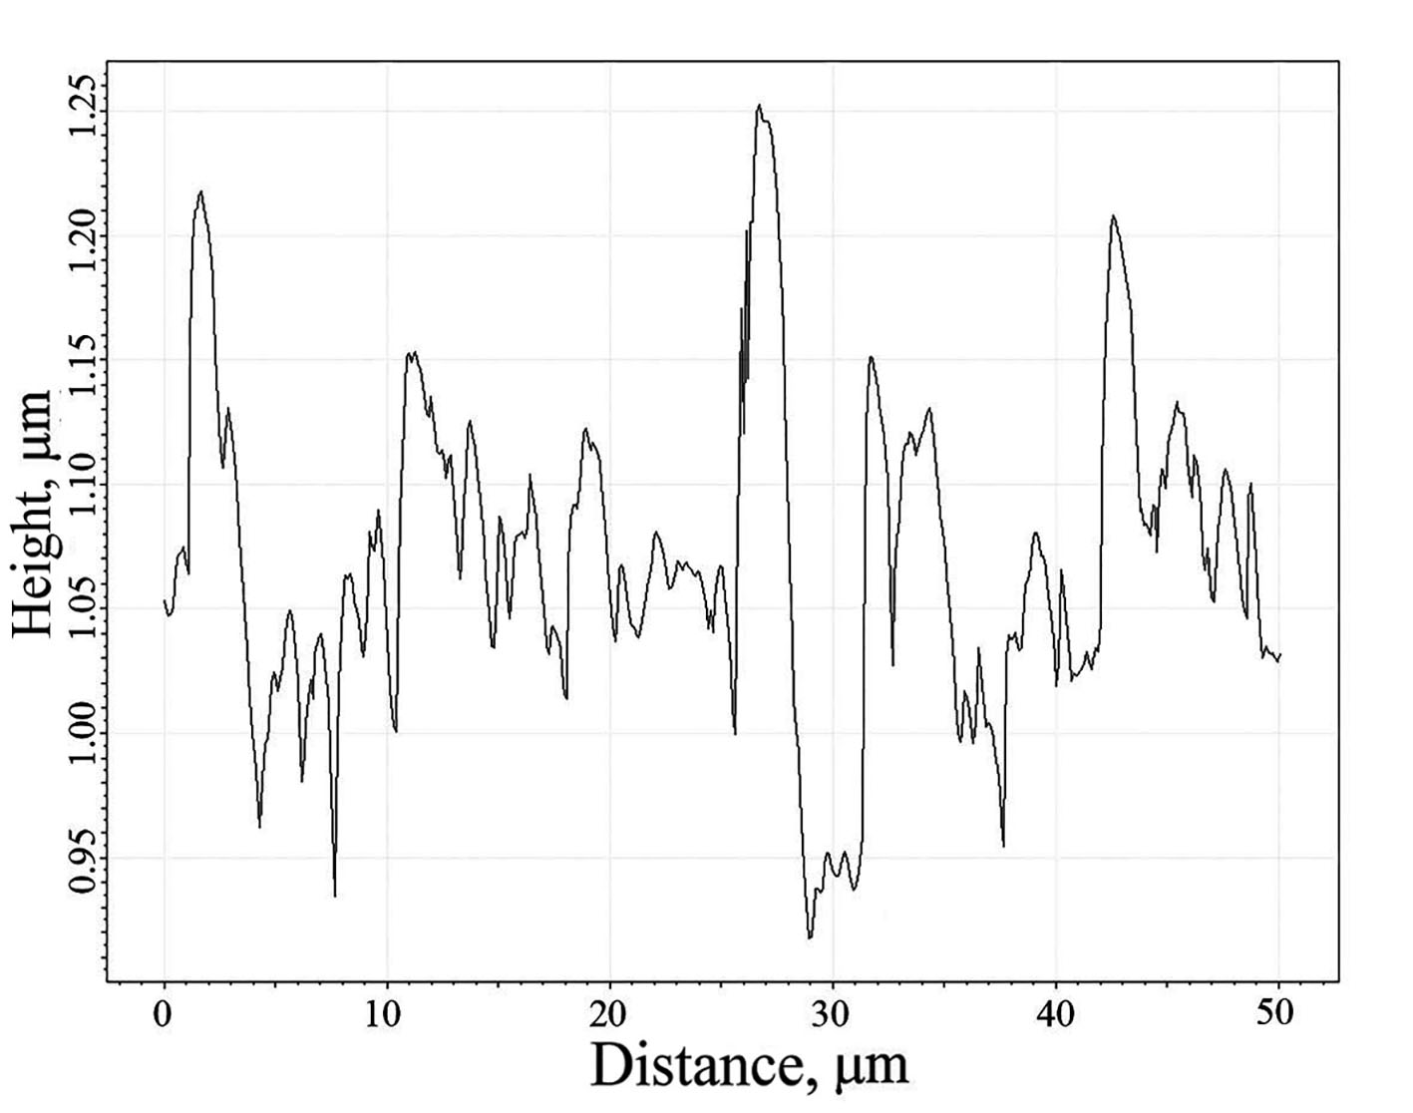
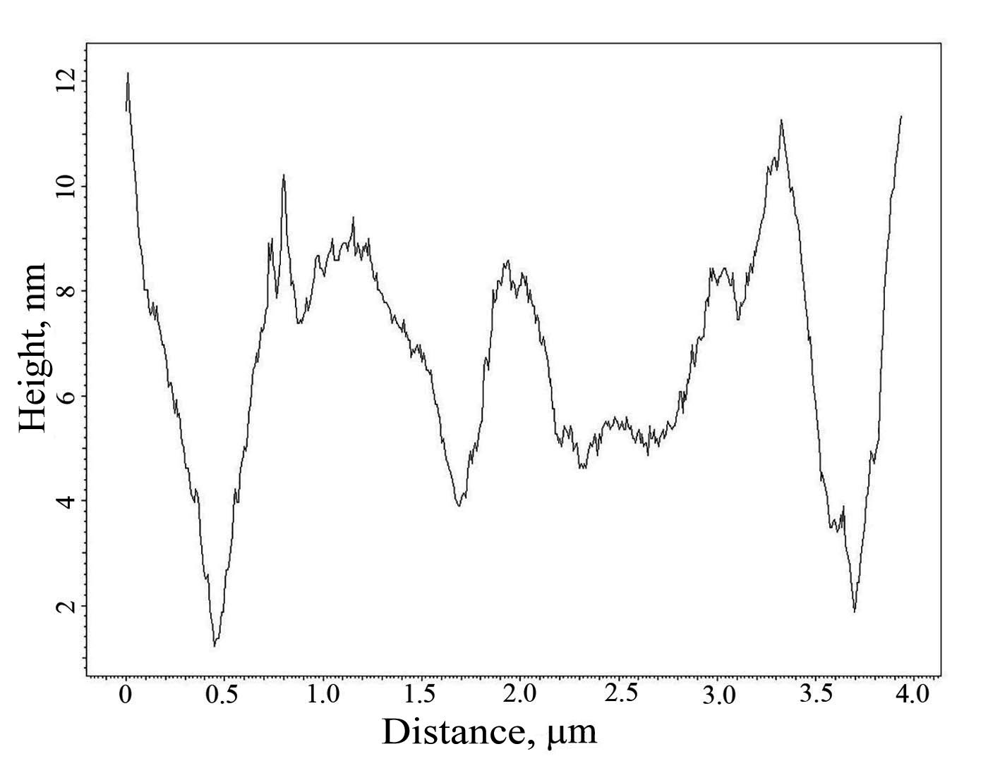
Исследование фазовых превращений и морфологии поверхности аморфных сплавов на основе Al и Fe после интенсивной пластической деформации
Мирончук Б.С, Дрозденко А.А., Божко С.И., Аронин А.С.
Институт физики твердого тела РАН
bogdan25061997@gmail.com
Аннотация: Известно, аморфные материалы обладают высокими механическими характеристиками. Механизмом деформации аморфных сплавов при комнатной температуре является формирование и распространение полос сдвига, по которым и происходит разрушение образца. Исследование поверхностей аморфных сплавов после пластической деформации позволяет судить о взаимосвязи морфологии поверхности (характерные размеры и распределение полос сдвига) и образовавшейся структуры образца.
Образцы: Аморфные ленты, полученные при помощи быстрой закалки из жидкого состояния методом спиннингования, толщина лент 20 – 40 мкм, ширина - 1 см. Составы лент: Al₈₇Ni₈La₅, Fe₇₆Si₁₃B₁₁ .
Цель работы: Изучение взаимосвязи морфологии поверхности образца и фазового состава при интенсивной пластической деформации.
(1)
а
б
Формула 1. e – величина деформации, r – радиус образца, φ – угол поворота пуансона, h₀ – начальная толщина образца, h – толщина образца после ИПД.
Образец | е
Al₈₇Ni₈La₅ | 6,5
Fe₇₆Si₁₃B₁₁ | 5,3
Рис.1. Рентгенограммы образцов после ИПДК
а - Al₈₇Ni₈La₅ ; б - Fe₇₆Si₁₃B₁₁
Таблица 1. Величина деформации.
а
а
б
Рис.3. 3D поверхность образцов после ИПДК
а - Al₈₇Ni₈La₅ ; б - Fe₇₆Si₁₃B₁₁
б
а
б
Рис.2. Поверхности образцов после кручения
а - Al₈₇Ni₈La₅ ; б - Fe₇₆Si₁₃B₁₁
Рис.4. Профиль поверхности образцов после ИПДК
а - Al₈₇Ni₈La₅ ; б - Fe₇₆Si₁₃B₁₁
Выводы: Морфология поверхностей деформированных аморфных образцов Al₈₇Ni₈La₅ и Fe₇₆Si₁₃B₁₁ разная, размеры и шаг «ступенек» значительно больше в образцах на основе Al, чем в образцах на основе Fe. Поверхность образца Al₈₇Ni₈La более развитая. В образце Al₈₇Ni₈La после ИПДК обнаружена значительная доля кристаллической фазы Al, в то время как в образце Fe₇₆Si₁₃B₁₁ сохранилась полностью аморфная структура, что соответствует предположению о том, что более развитая поверхность свидетельствует о кристаллизации образца.

